Slide 1
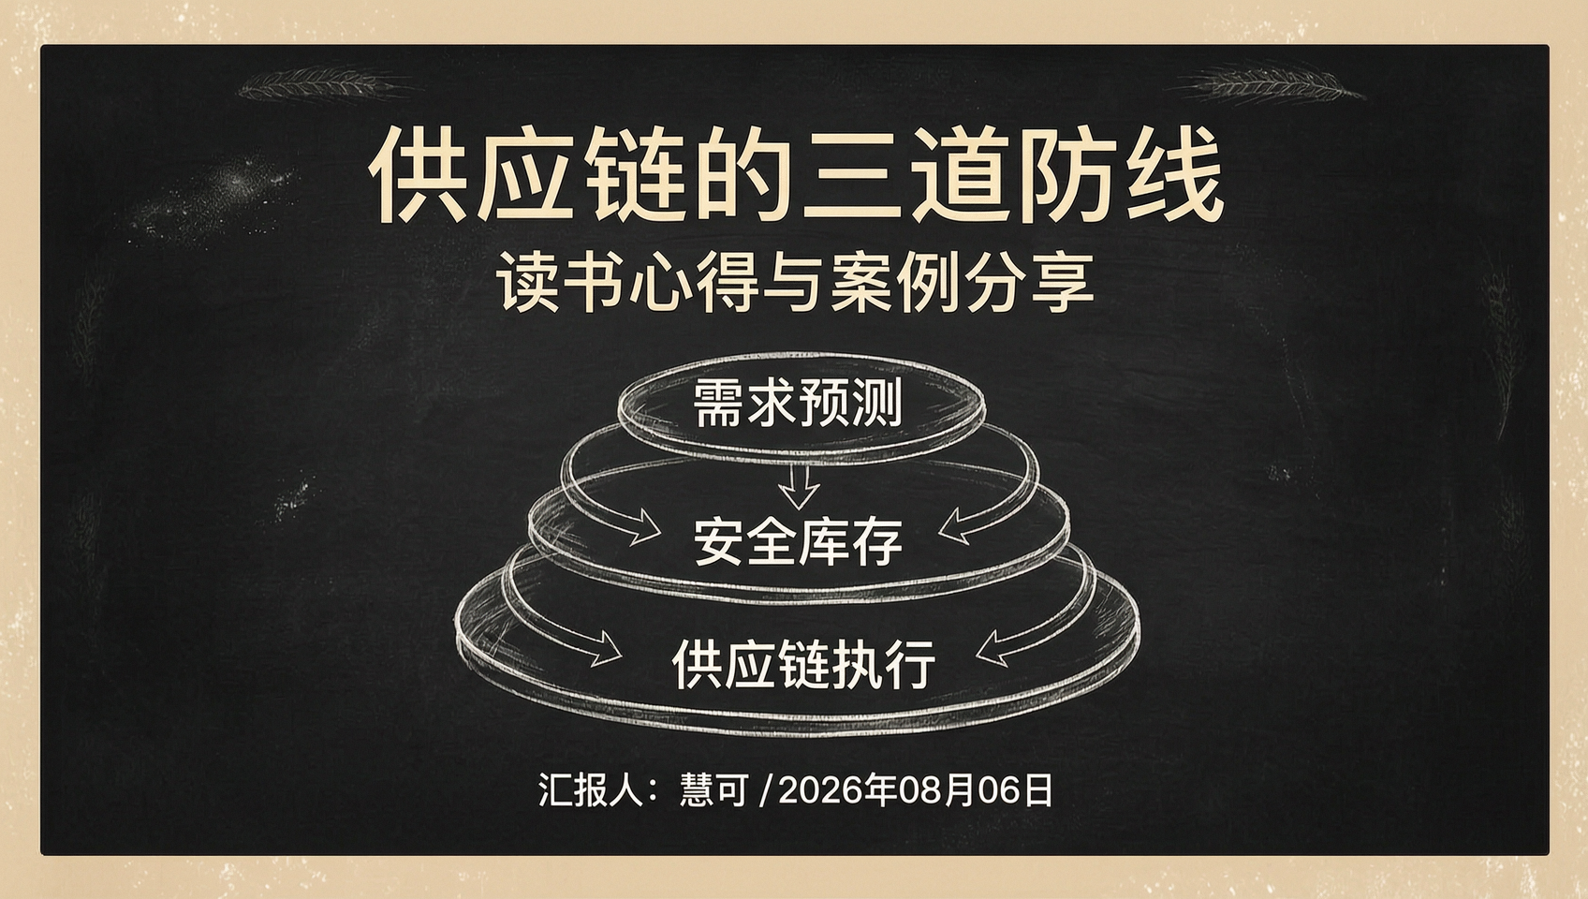

Slide 2
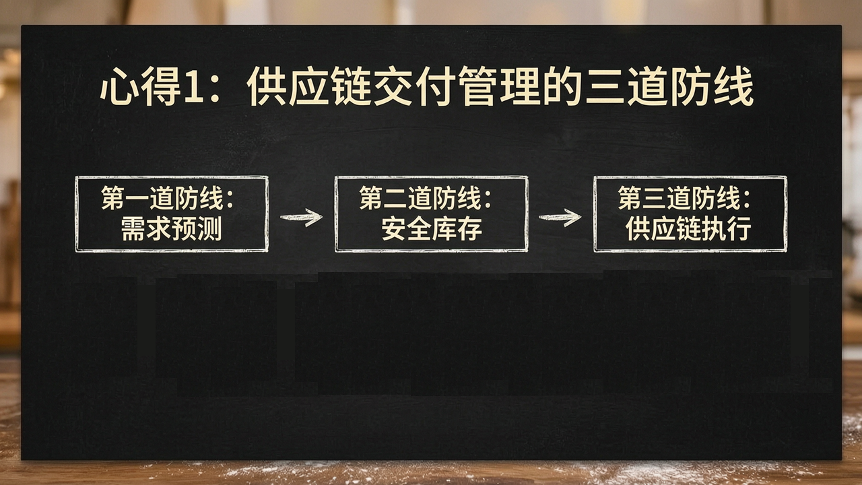

Slide 3
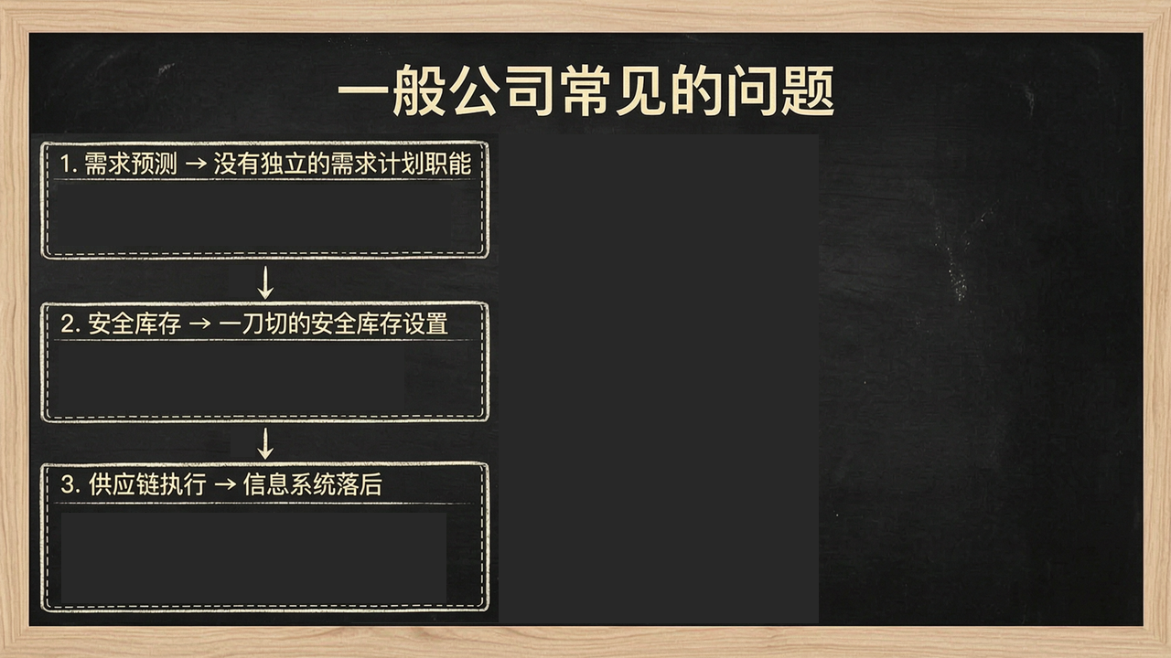
简析：做多错多，自然能不做就不做（天生趋向眼睛看得到成果的工作领域）。
根因：公司越大，企业中的利益分配越难处理此类问题。
简析：基础数据工作是“本份”工作，“投入产出比”差，粗放管理满足一般打工人的定位。
根因：公司越大，企业中的利益分配越难处理此类问题。
简析：流程不成型、有系统但是系统功能使用不充分。
再析：流程与IT优化往往涉及跨职能协调，正如古代王朝一样，固守现状“苦一苦百姓”往往是庸俗的最优解。
根因：公司越大，企业中的利益分配越难处理此类问题。

Slide 4
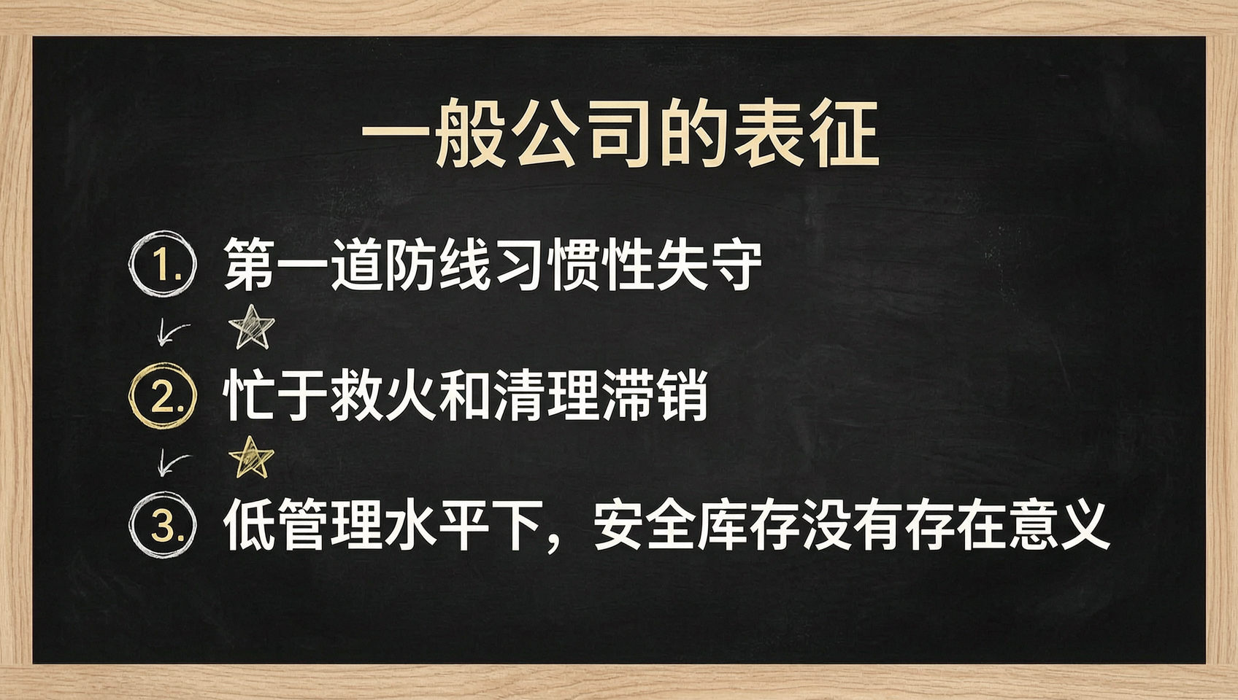

Slide 5
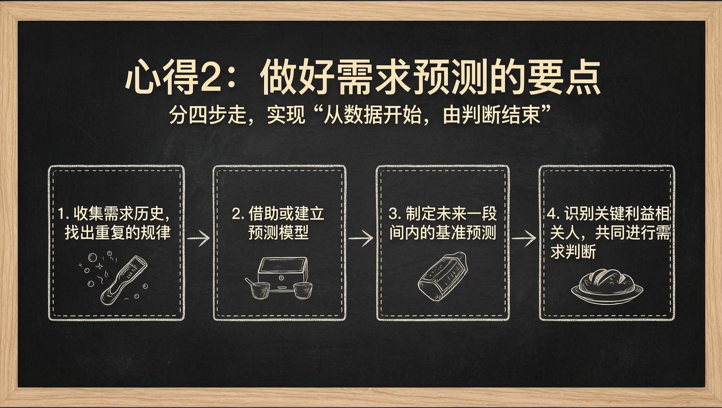

Slide 6
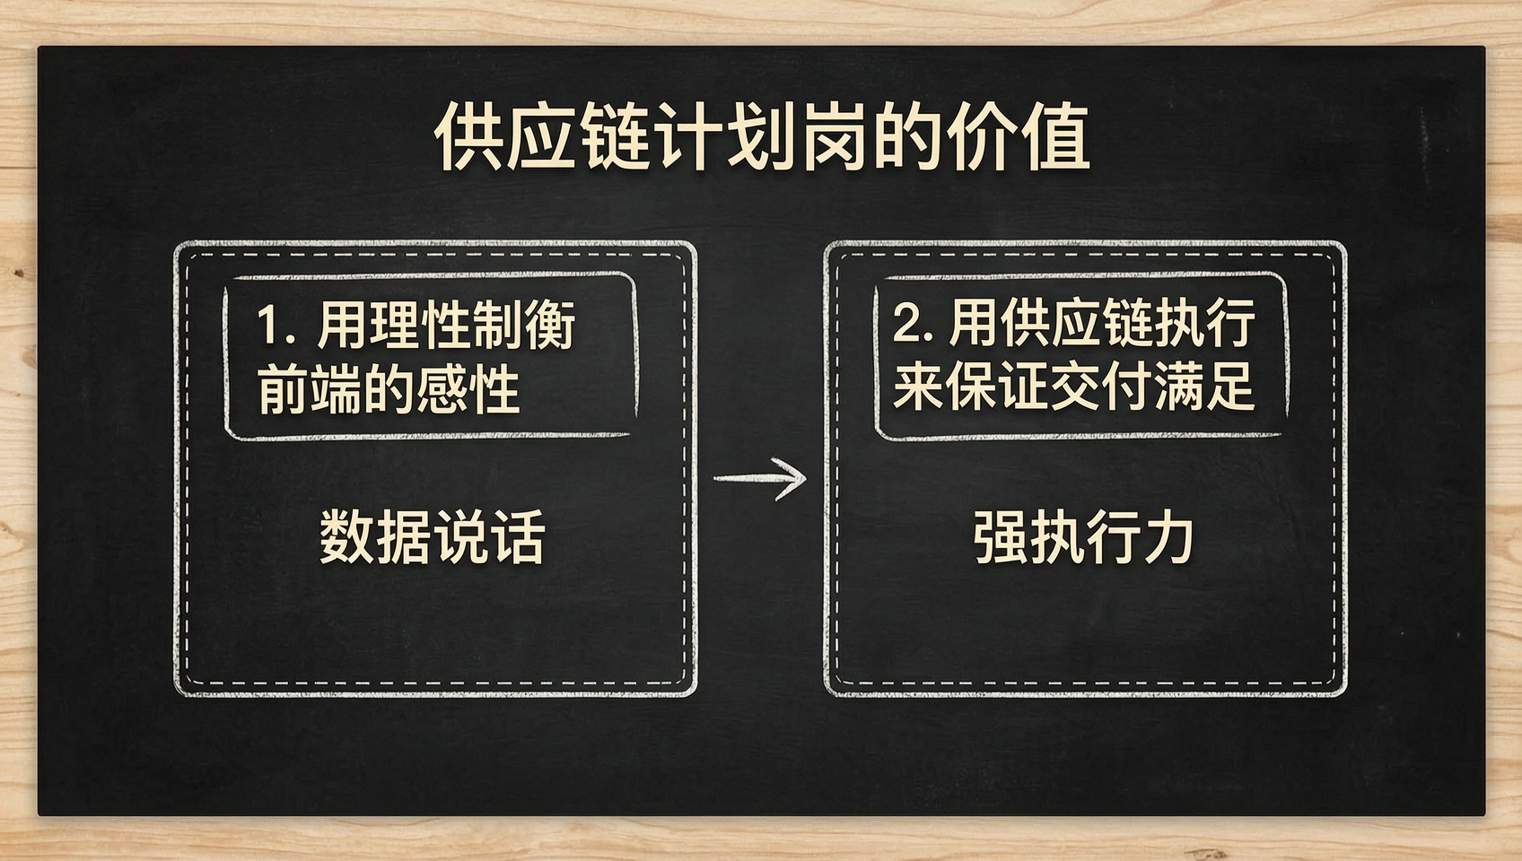

Slide 7
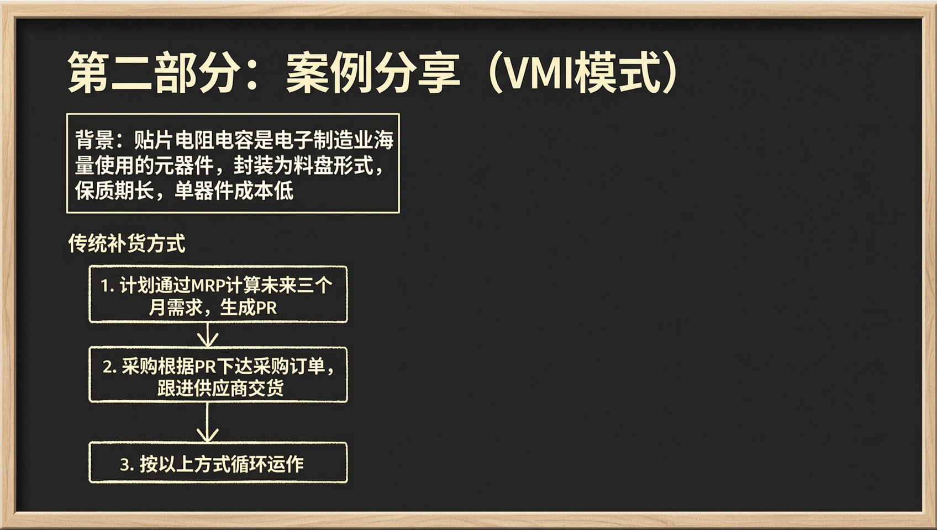

Slide 8
